Slide 1
conflict
데이사이드
서비스 개발 1팀
노승희
2022. 11. 29.

Slide 2
conflict 개념

Slide 3
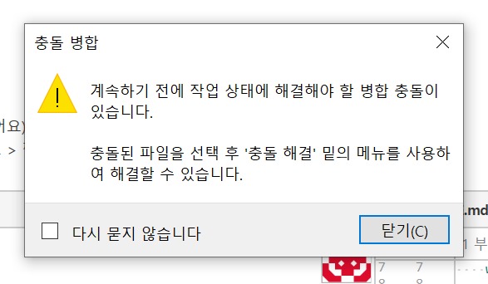
[conflict란?]
두 브랜치에서 같은 파일의 한 부분을 동시에 수정하고 Merge하면
Git은 해당 부분을 Merge하지 못하고 conflict 메시지를 출력한다.

Slide 4
conflict 발생 예제

Slide 5
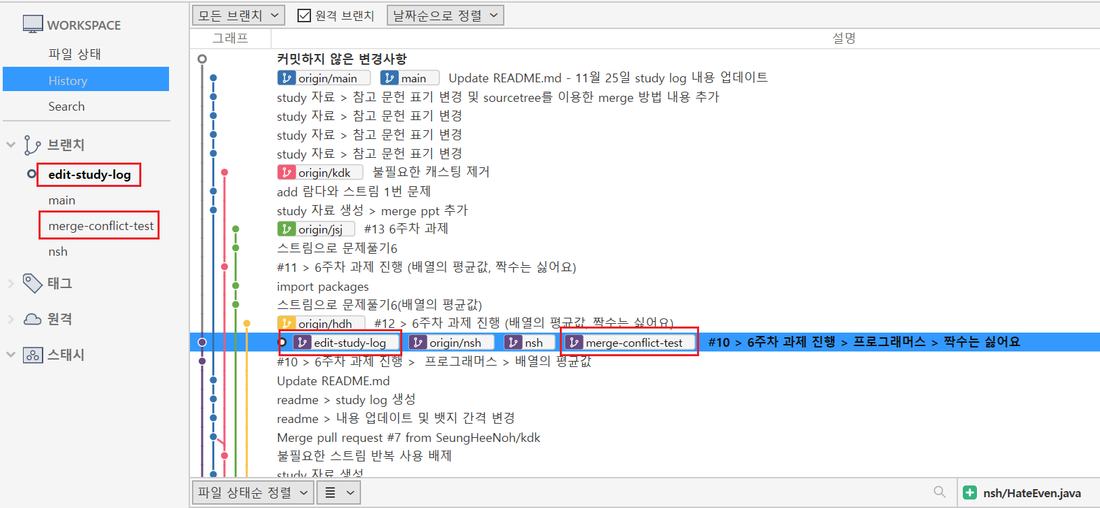
[현재 상황]
edit-study-log와 merge-conflict-test 브랜치가 있다.
두 브랜치에서 동시에 README.md 파일을 수정하고 merge-conflict-test로 통합하려고 한다.

Slide 6
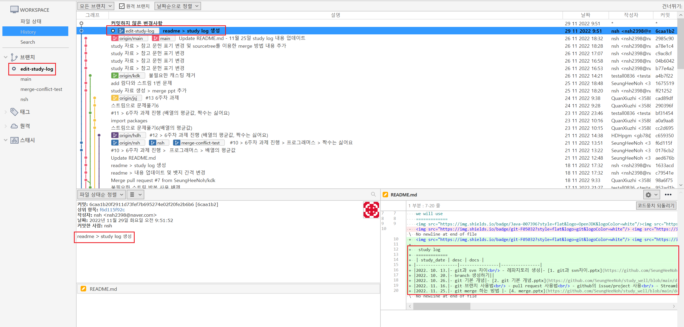
[현재 상황]
edit-study-log 브랜치에서 README.md에 study log를 추가하고 commit했다.

Slide 7
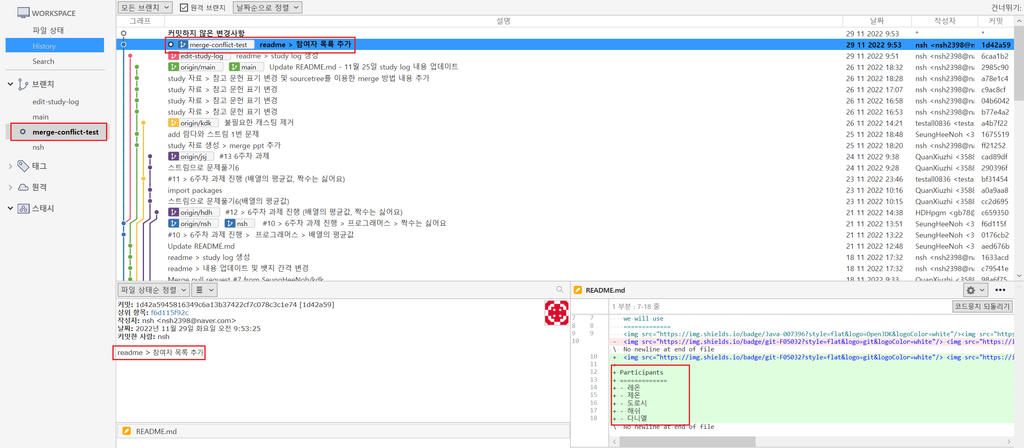
[현재 상황]
merge-conflict-test 브랜치에서는 README.md에 참여자 목록을 추가하고 commit했다.

Slide 8
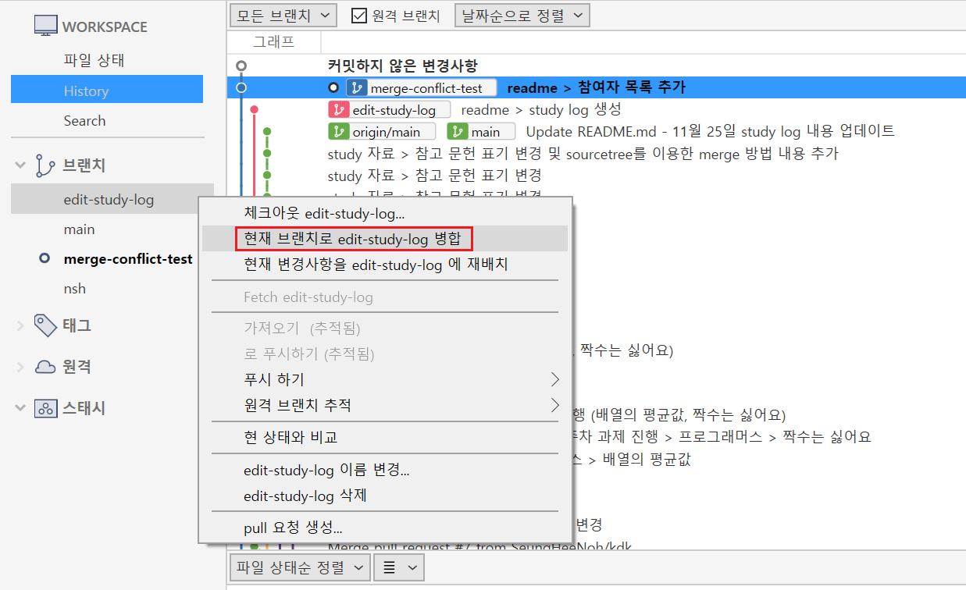
[두 브랜치를 merge한다면?]
이 때, edit-study-log 브랜치를 merge-conflict-test 브랜치로 merge한다면?

Slide 9
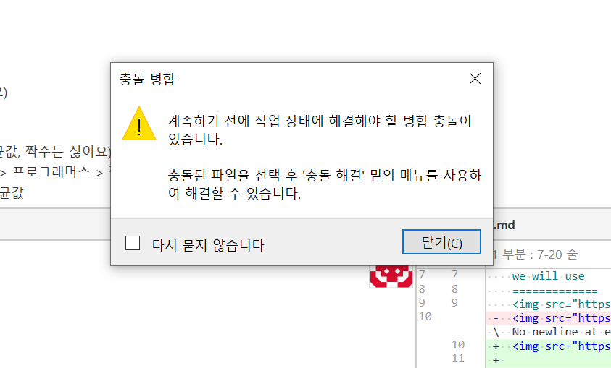
[conflict 발생]
충돌 병합이 발생했다는 팝업창이 뜬다.

Slide 10
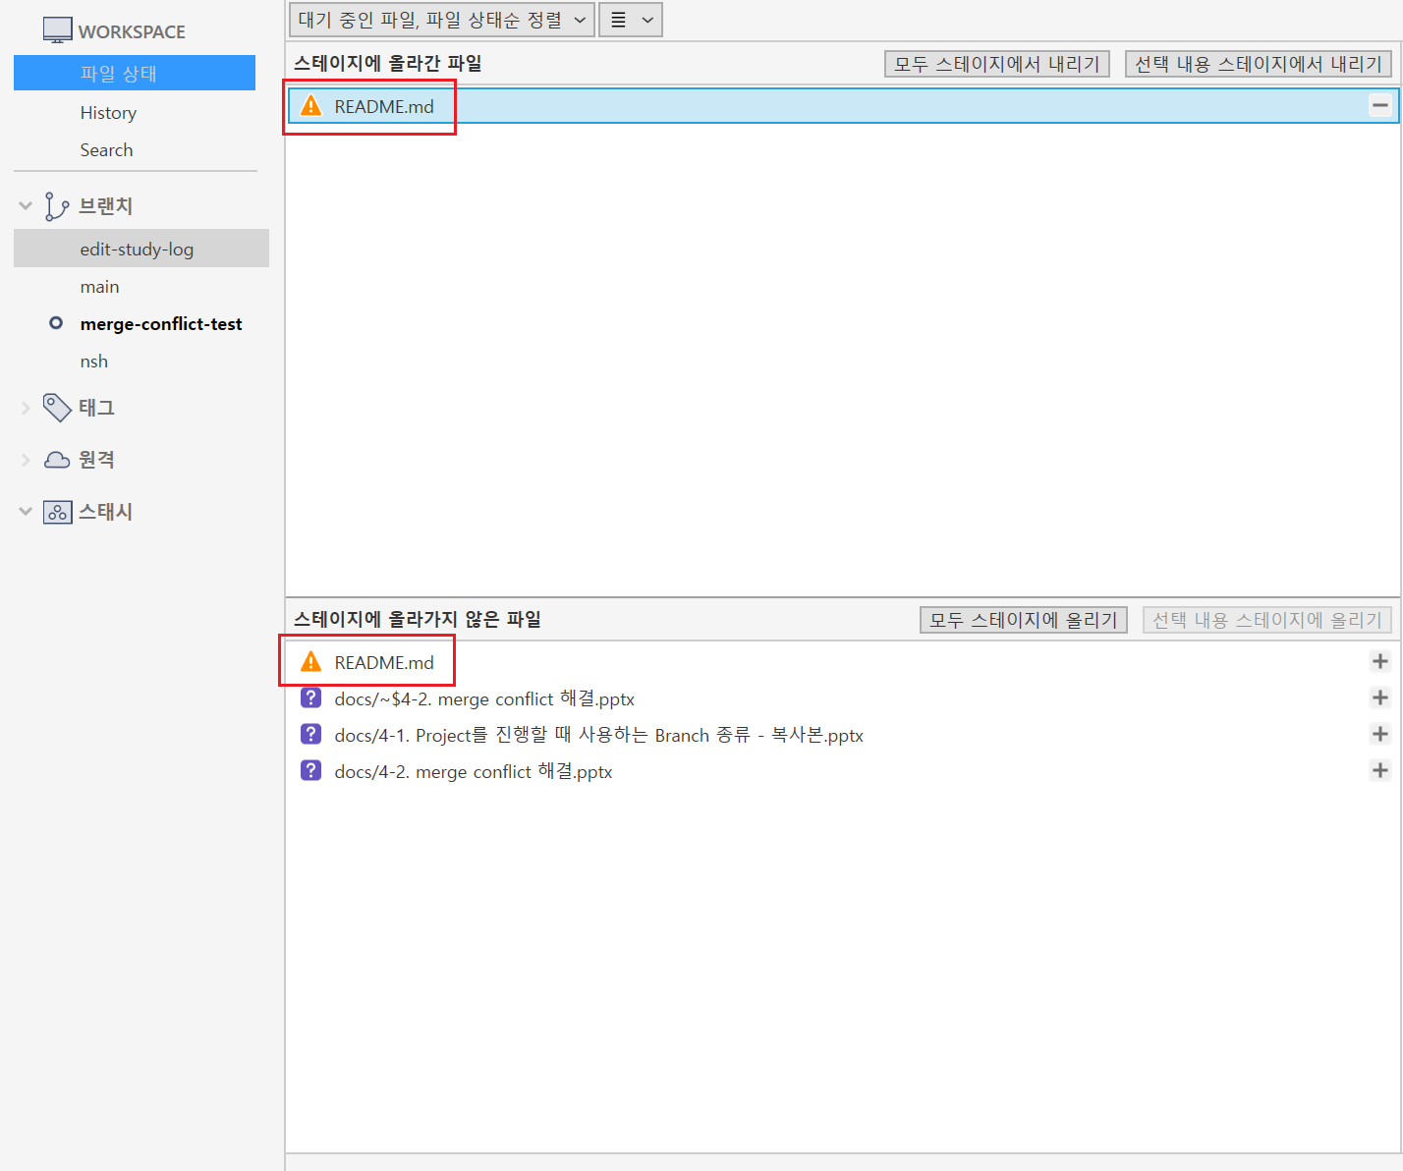
[conflict가 발생했을 때 상태는?]
README.md가 staged상태와 modified 상태 둘 다 존재한다.

Slide 11
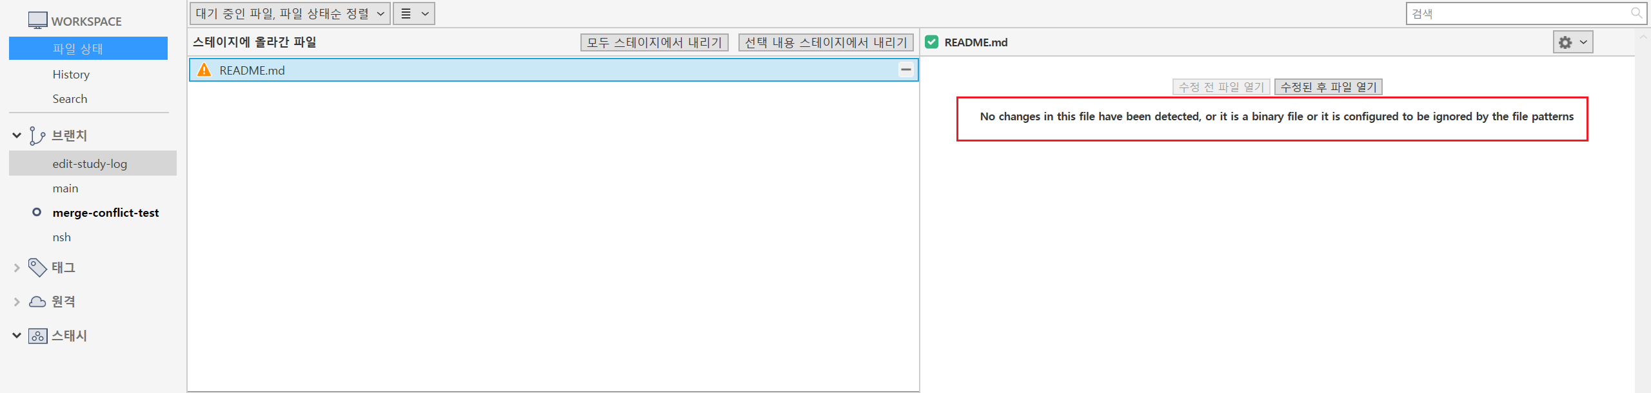
[staged 상태 파일 내용]
실제 변경된 내용이 없다고 뜬다.

Slide 12
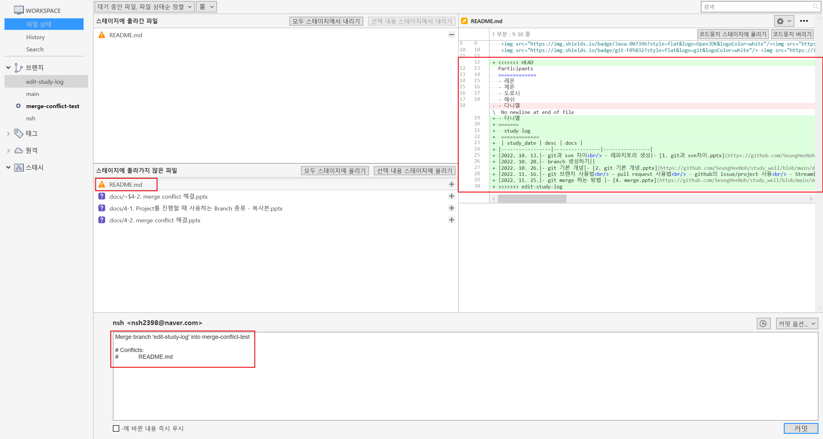
[modified 상태 파일 내용]
merge-conflict-test 브랜치와 edit-study-log 브랜치의 내용이 합쳐져 있다.
그리고 commit message창에 자동으로 생성된 메시지가 노출된다.

Slide 13
해결 방법1 : VSCode의 Resolve in Merge Editor

Slide 14
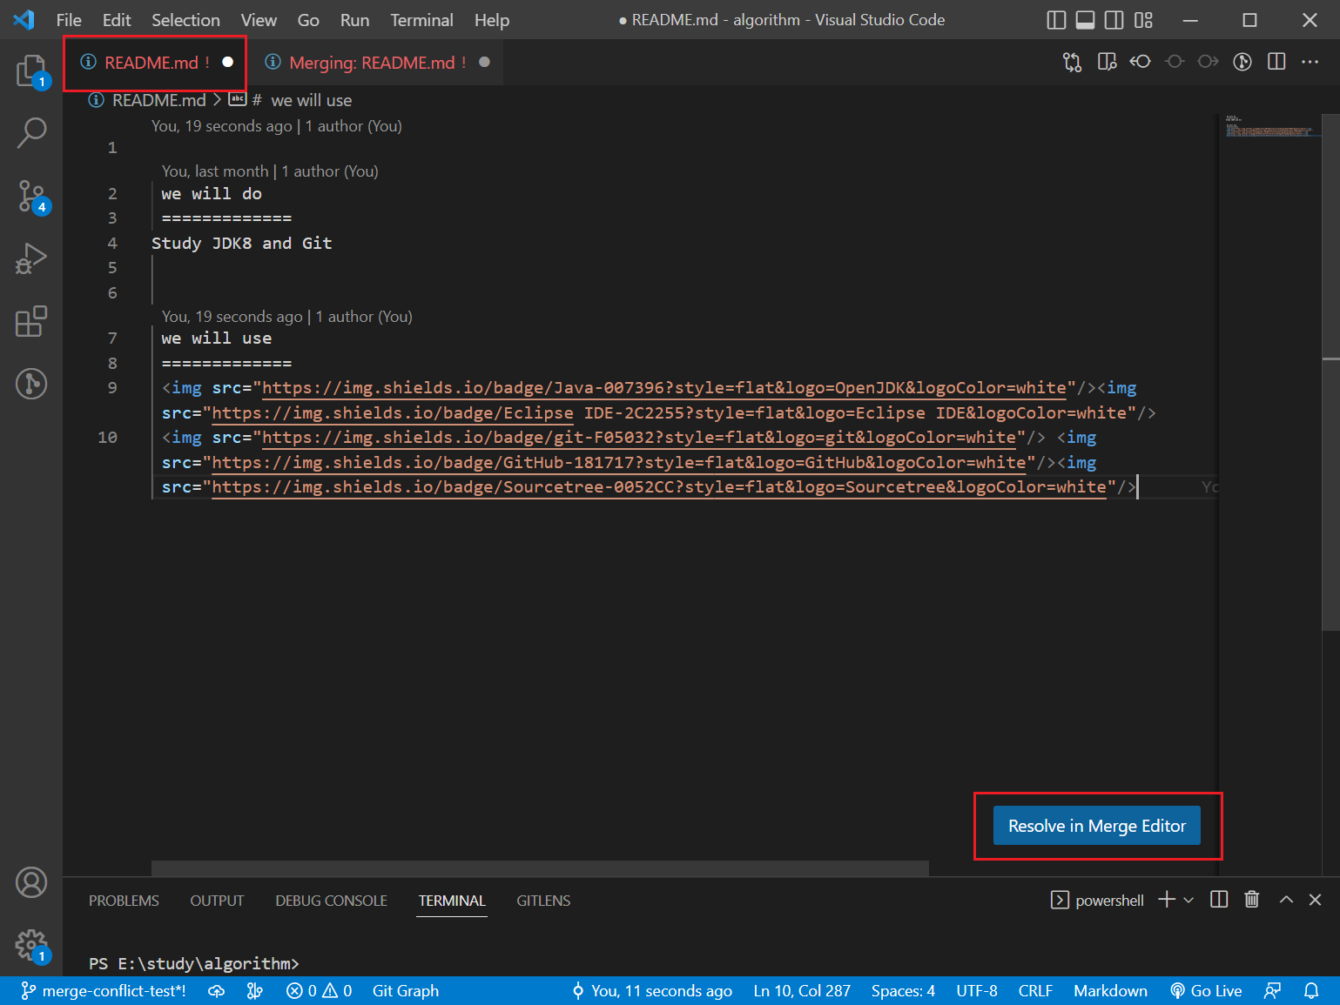
[README.md를 vscode로 확인하면?]
오른쪽 하단에 “Resolve in Merge Editor”버튼이 노출된다.

Slide 15
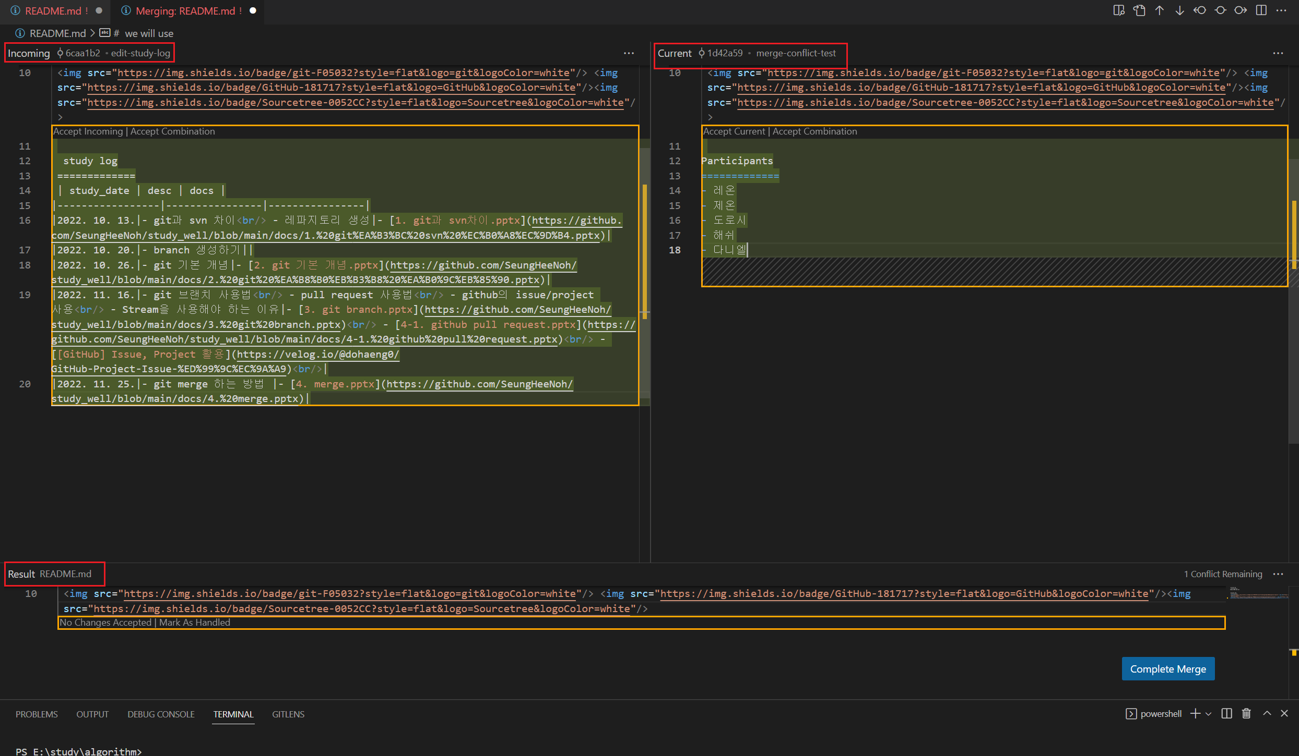
[Resolve in Merge Editor]
“Resolve in Merge Editor”버튼을 클릭하면 Editor창으로 이동한다.
Notes:
incoming : merge하고자 하는 내용
current : 현재 branch의 내용
Result : merge완료된 내용

Slide 16
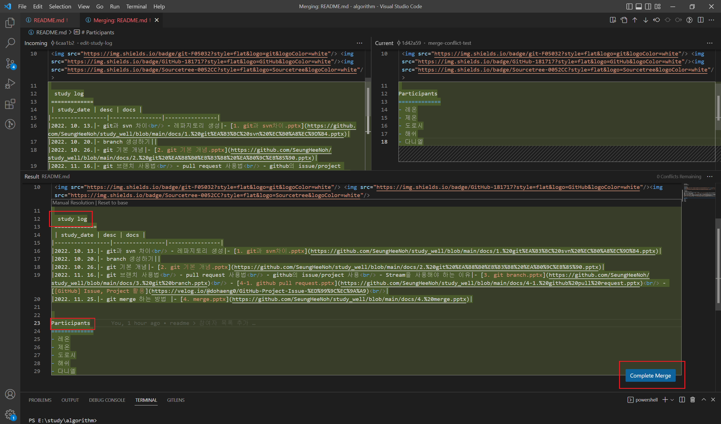
[Resolve in Merge Editor]
각각의 내용을 Result쪽으로 이동시킨 다음에 “complete Merge” 버튼을 클릭한다.
Notes:
incoming : merge하고자 하는 내용
current : 현재 branch의 내용
Result : merge완료된 내용

Slide 17
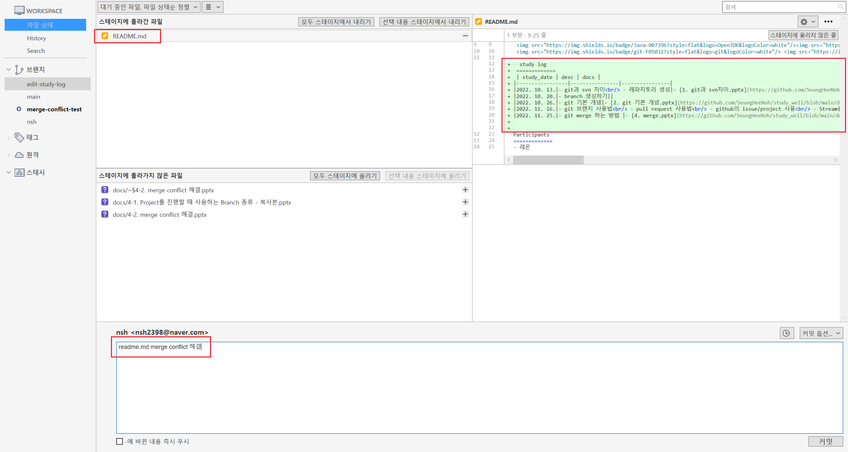
[Conflict 해결]
sourcetree로 이동하면 충돌이 해결된 README.md를 확인할 수 있다.

Slide 18
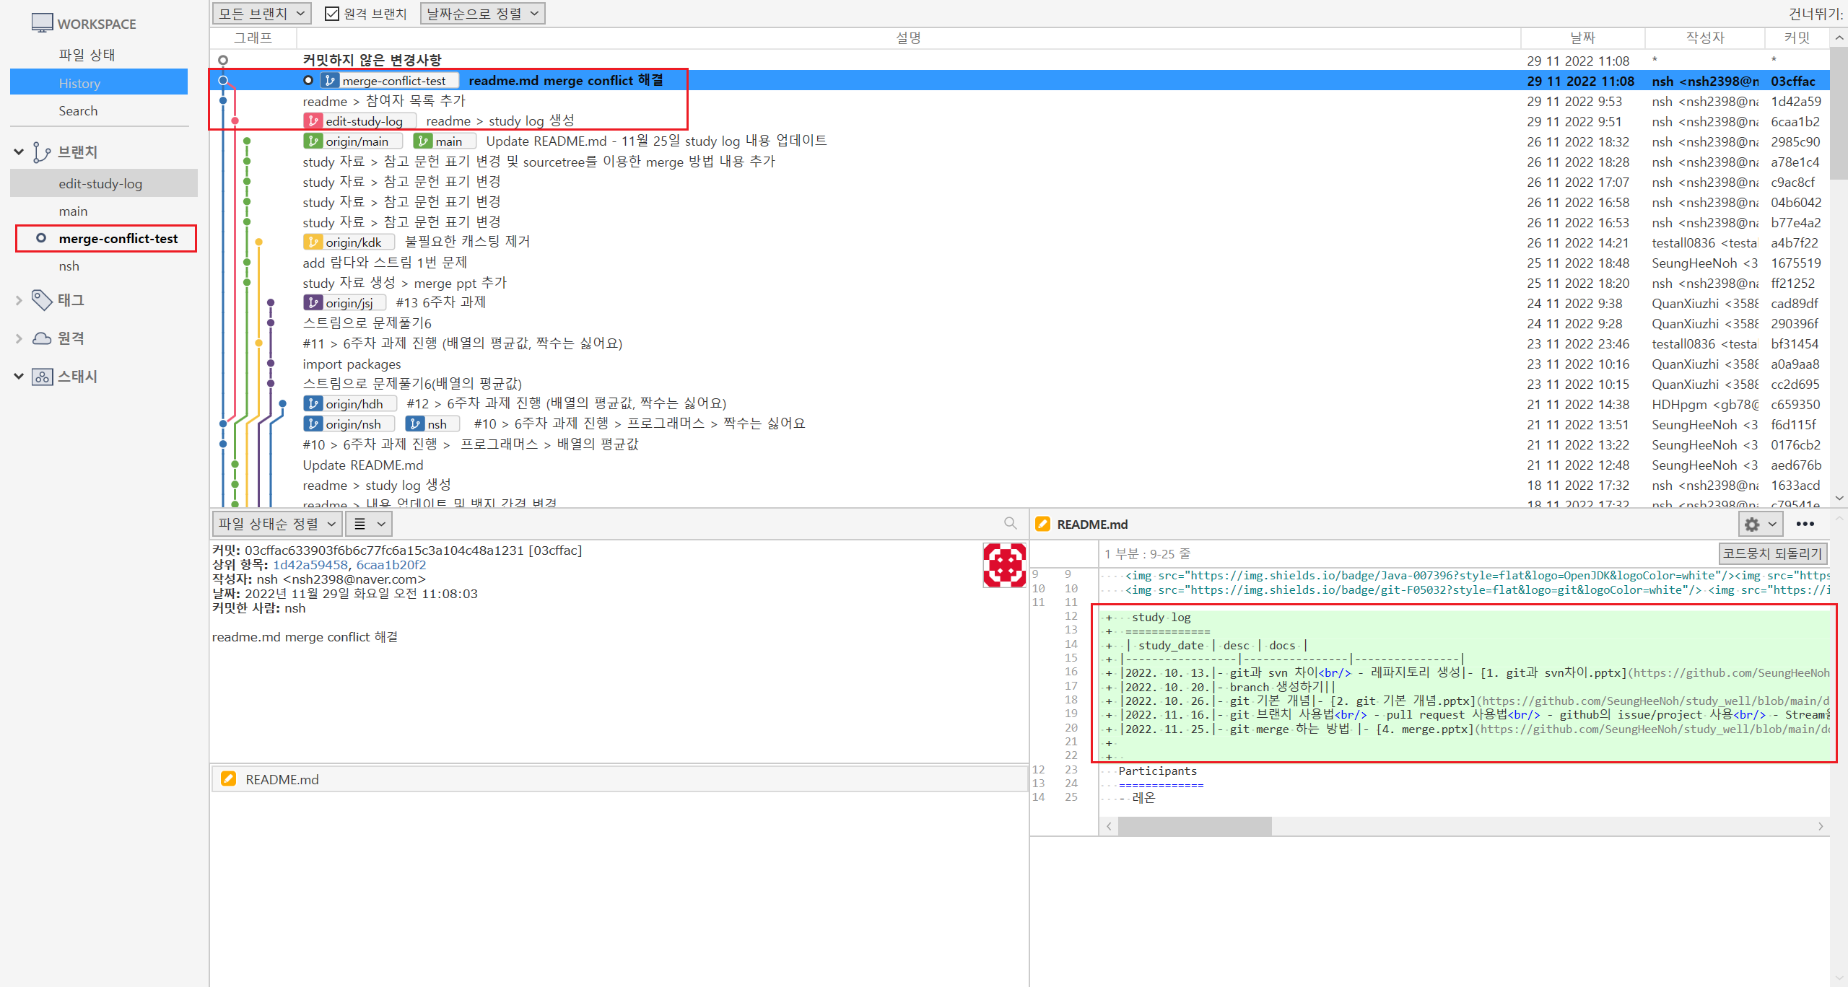
[Conflict 해결]
commit까지 완료하면 edit-study-log에서 수정한 README.md가
merge-conflict-test 브랜치의 README.md로 merge 되었다는 것을 확인할 수 있다.

Slide 19
해결 방법2 : README.md 직접 수정

Slide 20
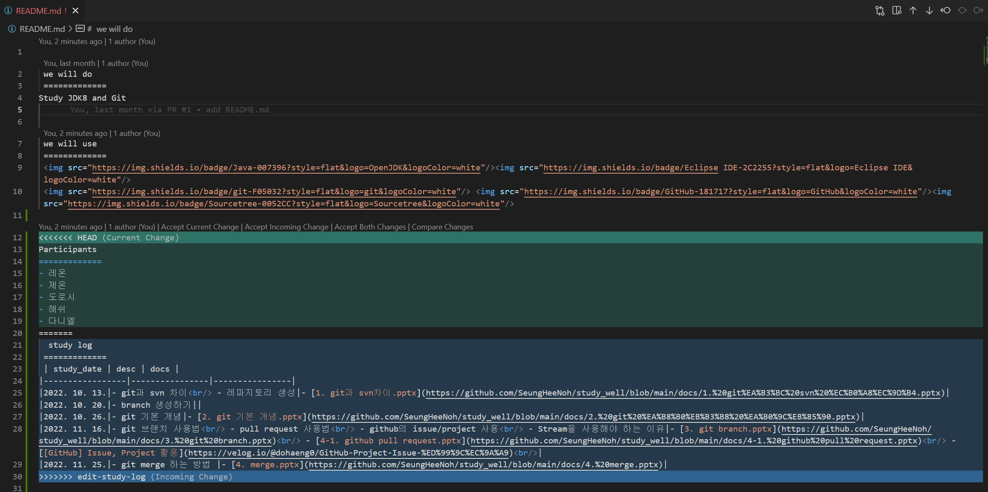
[README.md를 vscode로 확인하면?]
merge-conflict-test 브랜치의 README.md 내용
edit-study-log 브랜치의 README.md 내용

Slide 21
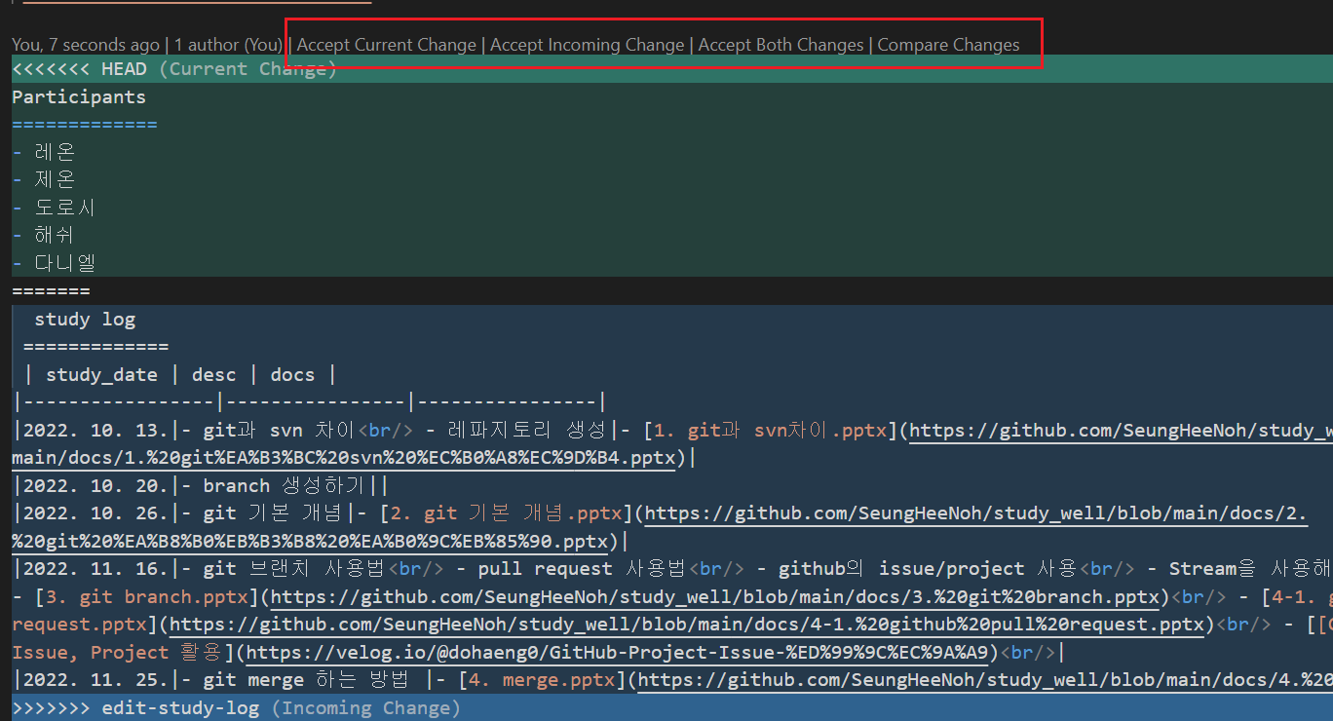
[README.md를 vscode로 확인하면?]
①
②
③
④
① Accept Current Change
Current Change 내용은 유지하고
Incoming Change 제거
② Accept Incoming Change
Incoming Change 내용은 유지하고
Current Change 제거
③ Accept Both Changes
Incoming Change 내용과
Current Change 모두 유지
④ Compare Changes
Incoming Change 내용과
Current Change 비교 결과 노출

Slide 22
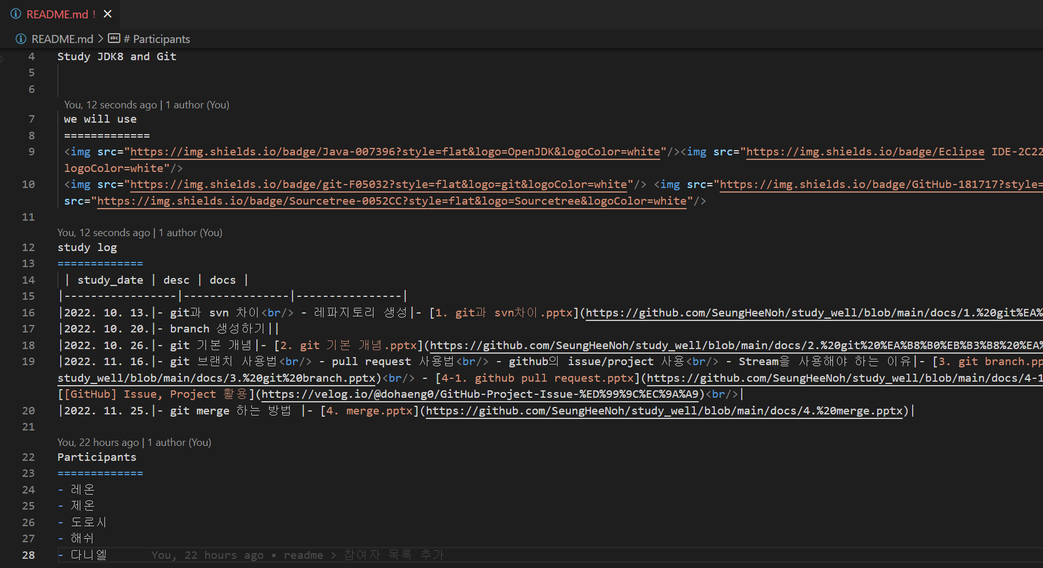
[README.md를 vscode로 수정]
직접 파일을 수정할 수도 있다.

Slide 23
[README.md를 vscode로 수정]
직접 파일을 수정할 수도 있다.

Slide 24
[Conflict 해결]
sourcetree로 이동하면 충돌이 해결된 README.md를 확인할 수 있다.

Slide 25
[Conflict 해결]
commit까지 완료하면 edit-study-log에서 수정한 README.md가
merge-conflict-test 브랜치의 README.md로 merge 되었다는 것을 확인할 수 있다.

Slide 26
[참고문헌]
정호영· 진유림, 『팀 개발을 위한 Git GitHub 시작하기 』, 한빛미디어, 2020.

